Slide 1
基于网络API的 音乐下载器的实现
讲述人：黄晓阳
学号：2015300005

Slide 2
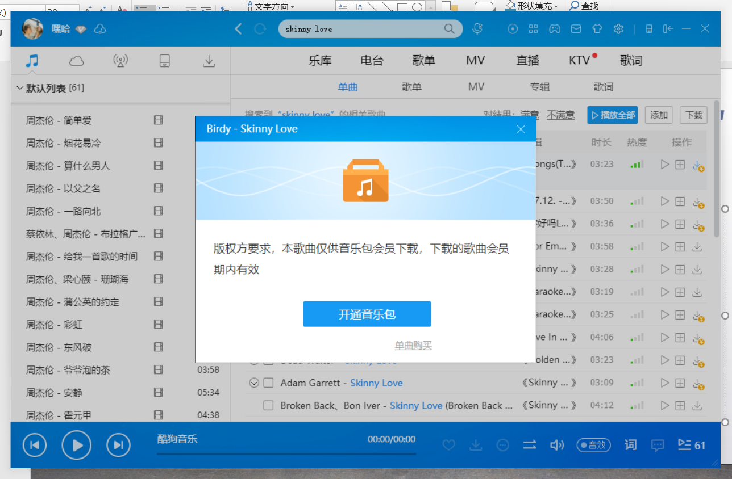

遇到的问题：

Slide 3
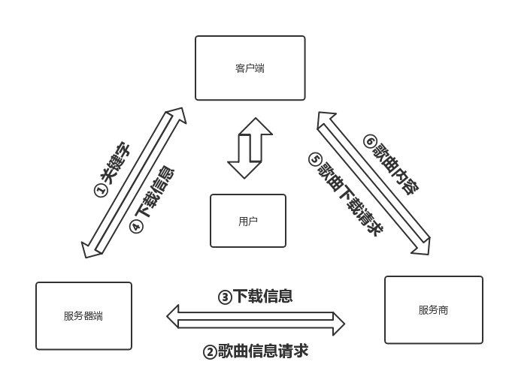
实现流程：
1、客户端向服务器发送关键字
2、服务器向API接口请求歌曲信息
3、服务商向服务器发送下载信息
4、服务器向客户端回传下载信息
5、客户端收到数据并向用户展示结果
6、用户将结果进行筛选并下载

Slide 4
基础知识：
JSON格式简介
网络API简介
云服务器简介
代码实现：
服务器的功能
客户端的功能
最终结果展示

Slide 5
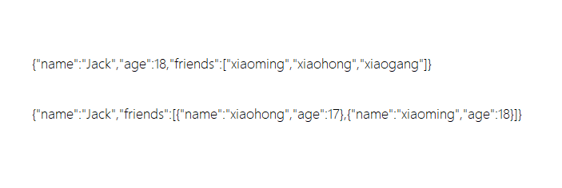
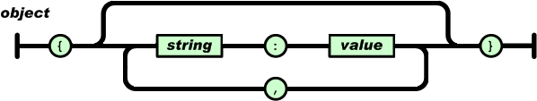
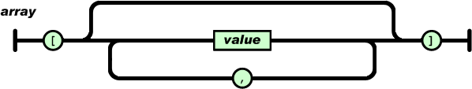
JSON格式简介（客户端、服务器端、服务商之间的桥）
不同类键值用大括号括起来
键值之间用冒号连接，键值对之间用逗号连接
JSON(JavaScript Object Notation, JS 对象简谱) 是一种轻量级的数据交换格式。它采用完全独立于编程语言的文本格式来存储和表示数据。简洁和清晰的层次结构使得 JSON 成为理想的数据交换语言。 易于人阅读和编写，同时也易于机器解析和生成，并有效地提升网络传输效率。
同类型的值用中括号括起来
将以上基本规则组合就能够得到复杂的数据包

Slide 6
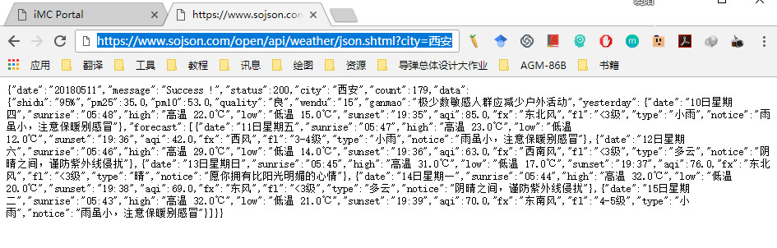
API接口简介（服务器与服务商之间的桥）
以链接形式调用API，根据参数不同返回不同的结果
应用程序接口（API：application programming interface）是一组定义、程序及协议的集合，通过 API 接口实现计算机软件之间的相互通信。API 的一个主要功能是提供通用功能集。程序员通过使用 API 函数开发应用程序，从而可以避免编写无用程序，以减轻编程任务。
例：
https://www.sojson.com/open/api/weather/json.shtml?city=西安

Slide 7
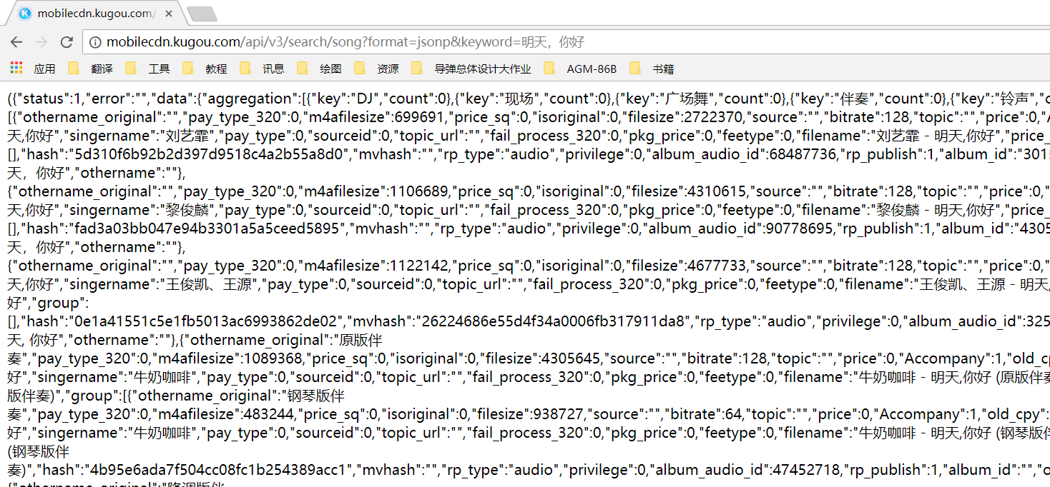
所用到的API：
所用到的API：
网易云音乐
音乐id：http://musicapi.leanapp.cn/search?keywords=明天，你好
音乐：http://music.163.com/song/media/outer/url?id=29966565.mp3
歌词：http://music.163.com/api/song/lyric?os=pc&id=209326&lv=-1&kv=-1&tv=-1
百度云音乐
音乐id：http://sug.music.baidu.com/info/suggestion?word=明天，你好&version=11.1.3&from=0
音乐：http://music.baidu.com/data/music/fmlink?rate=320&songIds=326012462&type=flac
酷狗音乐
音乐id：http://mobilecdn.kugou.com/api/v3/search/song?format=jsonp&keyword=明天，你好
音乐：http://m.kugou.com/app/i/getSongInfo.php?hash=714948ccec895565872376607115aba5&cmd=playInfo

Slide 8
IP地址与端口简介（客户端与云服务器之间的桥）
IP地址，即对因特网上的每台计算机和其它设备都规定的一种唯一的地址，叫做“IP 地址”，它保证了用户在连网的计算机上操作时，能够高效而且方便地从千千万万台计算机中选出自己所需的对象。
TCP/IP协议集成到操作系统的内核中，这就相当于在操作系统中引入了一种新的输入/输出接口技术，因为在TCP/IP协议中引入了一种称之为“Socket（套接字）”应用程序接口，即端口。
Notes:
一台拥有IP地址的主机可以提供许多服务，比如Web服务、FTP服务、SMTP服务等，这些服务完全可以通过1个IP地址来实现。那么，主机是怎样区分不同的网络服务呢？显然不能只靠IP地址，因为IP 地址与网络服务的关系是一对多的关系。实际上是通过“IP地址+端口号”来区分不同的服务的。

Slide 9
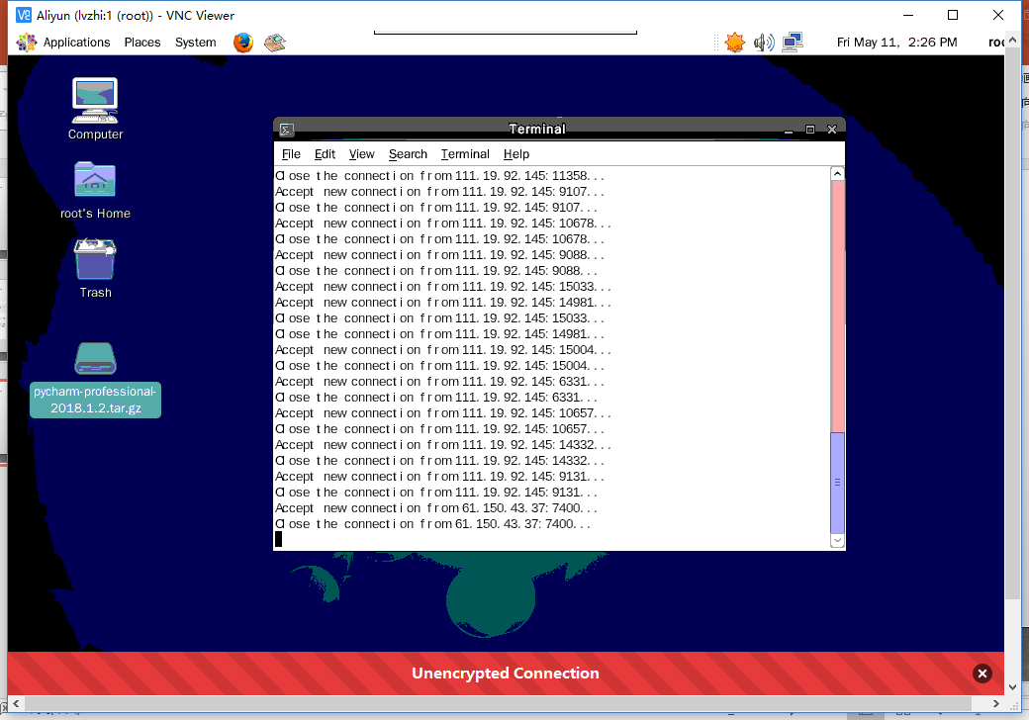
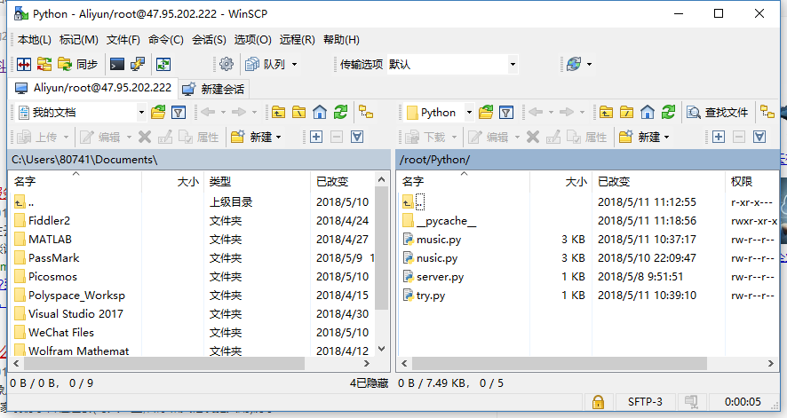
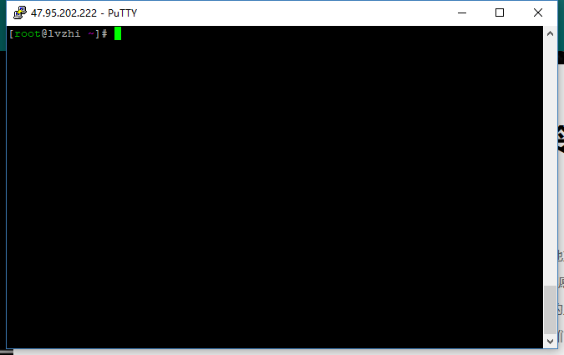
云服务器简介：
云服务器是一种简单高效、安全可靠、处理能力可弹性伸缩的计算服务。其管理方式比物理服务器更简单高效。用户无需提前购买硬件，即可迅速创建或释放任意多台云服务器。你可以不用自己买硬件设备，可以根据自己的业务需要，去购买相应的配置和服务，用多少买多少。而且如果不再需要云服务器的话，也可以释放资源，节省费用。
国内可选择的服务器：阿里云服务器、腾讯云服务器、百度云服务器
与服务器交互的软件：putty、winscript、VNCserver

Slide 10
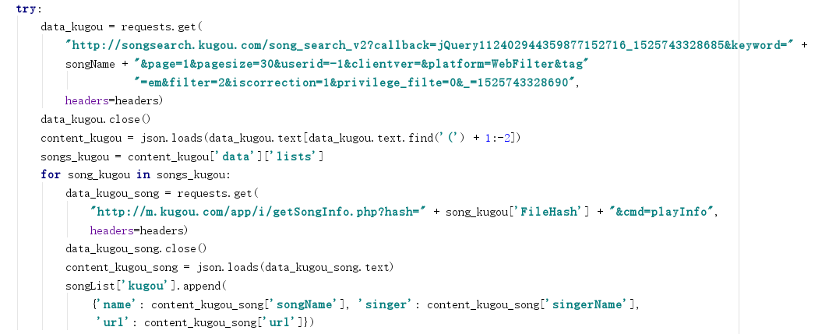
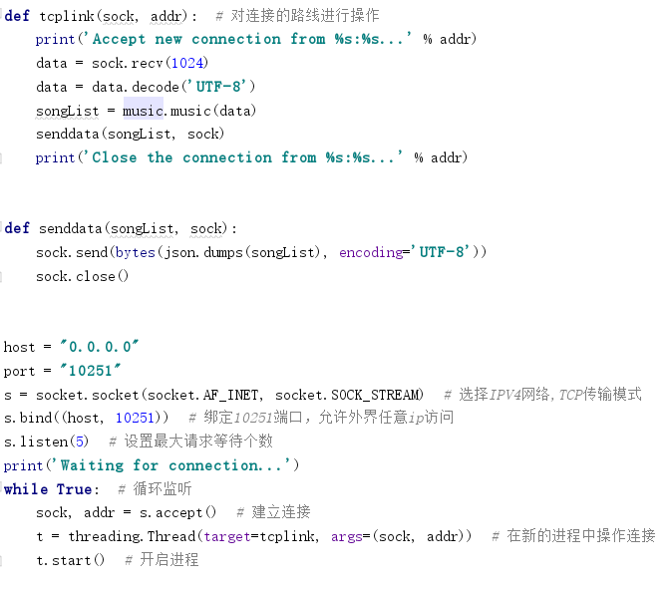
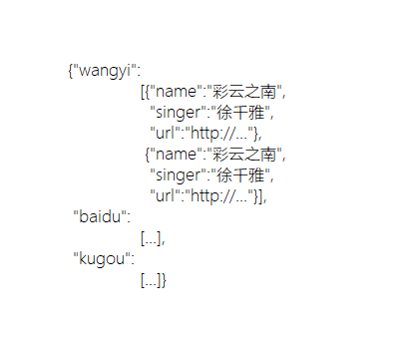
服务器的实现：
调用music包，通过调用服务商的API获取歌曲信息
实现服务器和客户端之间的连接
定义服务器本身的向客户端传送的json
实现对音乐供应商的API的解析与调用
向服务商api发送请求并解析获取到的json格式，从中提取歌曲名、歌手、下载地址等信息。
将获取的信息发送回客户端
建立socket连接，对端口进行监听
将获得的信息以定义好的json格式添加到数据集中

Slide 11
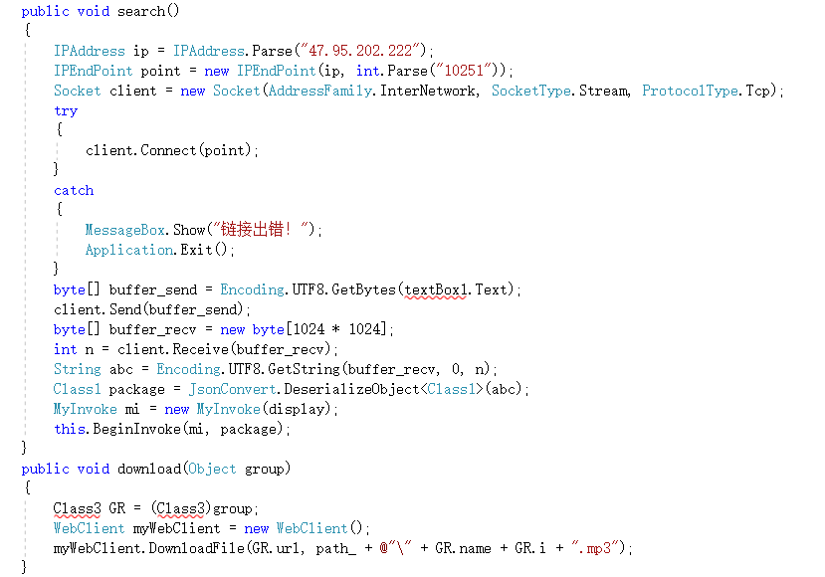
客户端的实现：
向用户提供良好的交互界面
针对服务器提供的API协议，实现与服务器之间的交互
根据获取的歌曲下载信息对相应的歌曲进行下载
根据已知的IP以及定义好的端口实现与服务器端的socket连接。
与服务器端进行通讯获取信息并对获取的信息进行解析。
根据获得的歌曲链接进行下载操作

Slide 12
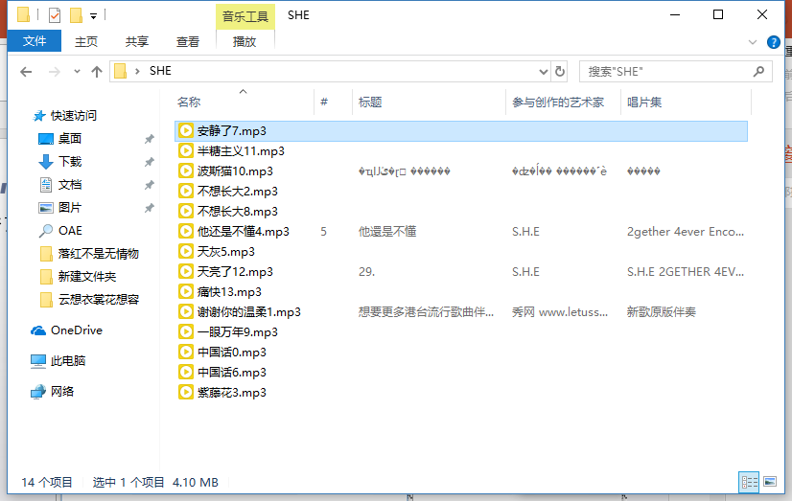
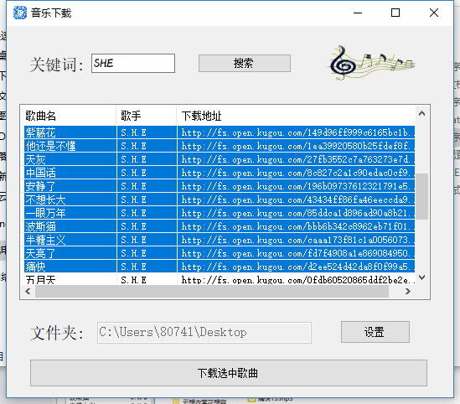
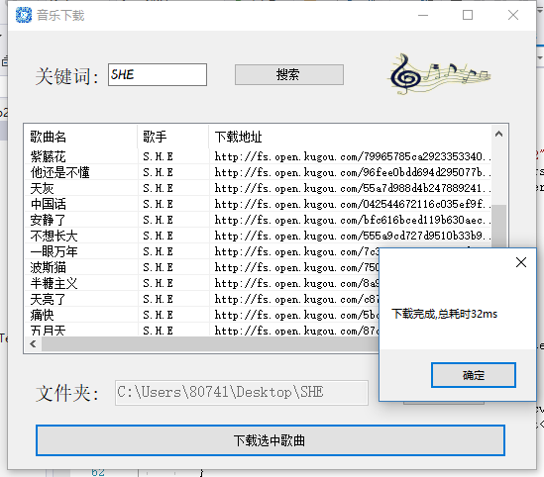

Slide 13
谢谢大家！
Q&A

